Slide 1


Estructutra del repositorio SVN
Todo eclipse (proyecto) debe estar relacionado con un repositorio SVN con la siguiente esctructura de carpetas:
  “trunk” -> Para el trabajo del dia a dia.
  “tags” -> Para guardar backups (“fotos”) de puntos especificos de evolucion del dearrollo: ej: inicio de IST, inicio de UAT, inicio de Produccion, etc.
  “branches” -> Para hacer un “fork” de versiones
Este ejemplo muestra el repositorio SVN para un proyecto.

Slide 2
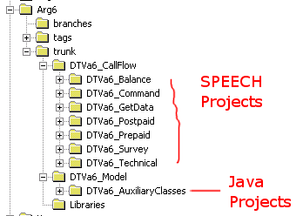
“trunk”
Dentro de “trunk” se maneja el trabajo diario con el codigo de la aplicacion, el que a su vez debe estar dividido en carpetas de la siguiente forma:
  “<Project>_CallFlow” -> Para los proyectos de SPEECH
  “<Project>_Data” -> Para la carpeta “Data”
  “<Project>_Model” -> Para los proyectos de Java, como por ejemplo AuxClasses o proyectos de la Business (Bussiness y Business_Imp)
  “Libraries” -> to store any specific libraries used by the application
Este ejemplo muestra el directorio “trunk” del repositorio SVN para un proyecto denominado “Arg6”

Slide 3
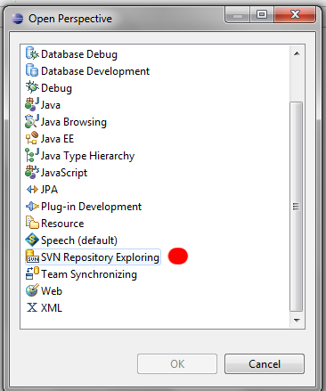
“tag”
Para generar un “tag” (backup o “foto”) del estado actual de todos los proyectos (SPEECH y Java) de una aplicacion deben realizarse los siguientes pasos:
En el Eclipse seleccionar la perspectiva “SVN Repository Exploring”

Slide 4
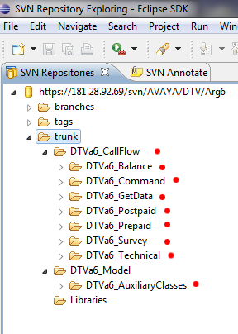
“tag”
Se podran observar todos los proyectos (SPEECH y Java) de la carpeta “trunk”.

Slide 5
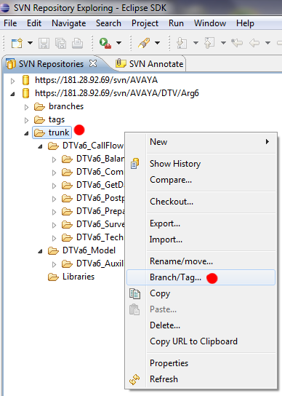
“tag”
Con el botton derecho del mouse sobre “trunk” seleccionar “Branck/Tag”

Slide 6
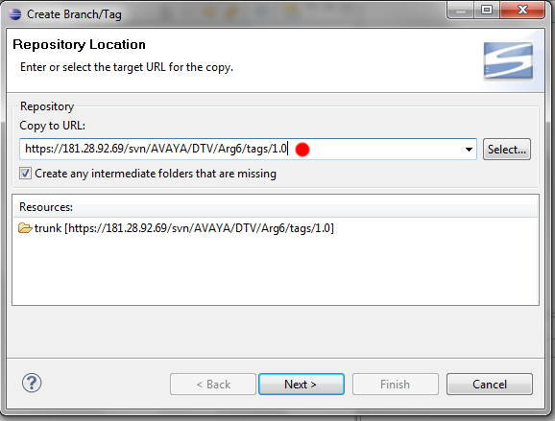
“tag”
Completar la URL para que apunte a “…/tags/<version>”. Poner siempre una version diferente y consecutiva (en el ejemplo se usa “1.0”).

Slide 7
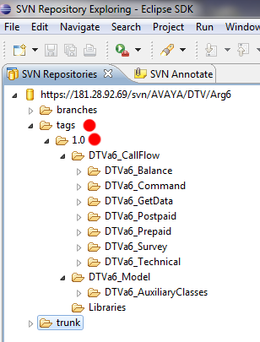
“tag”
Una vez finalizado el proceso el SVN hara una copia de la carpeta “trunk” a la carpeta “tags/<version>”. Eso es todo.

